Slide 1
UNIVERSIDADE FEDERAL DE PELOTAS Faculdade de Medicina Departamento de Medicina Social Curso de Especialização em Saúde da Família - UnaSUS
Qualificação da atenção ao programa de prevenção do câncer de colo de útero e câncer de mama na UBS/ESF Dr. Silas de Oliveira Santos, Manaus/AM
Damily Pérez Rodriguez
Orientadora Gabriela Studzinski
Pelotas 2015

Slide 2
Introdução
Os Cânceres de colo de útero e mama são graves problemas de saúde pública no Brasil.
O câncer de colo de útero é o terceiro mais comum em mulheres e a quinta causa de morte por câncer no Brasil.
O câncer de mama é o mais comum entre as mulheres e é considerado de bom prognóstico se é diagnosticado cedo e realizado o tratamento oportuno.
BRASIL, 2006

Slide 3
Sobre o Município de Manaus/AM
Capital do Amazonas;
2020301 habitantes (IBGE);
Oitavo município mais populoso do Brasil;
Economia voltada para indústria e comércio;
Nosso município é divido em 5 distritos de saúde (Norte, Sul, Oeste, Leste e zona rural). 5 Unidades Básicas de Saúde (UBS) com Estratégia de Saúde da Família (ESF), 46 UBS tradicional, 144 UBS (casinha) e 19 UBS na zona rural além de uma unidade fluvial (UBSF). 7 policlínicas, cinco laboratórios clínicos e um citopatológico, 3 centros de especialidades odontológicas , 1 CAPS, 10 NASF, 6 maternidades.

Slide 4
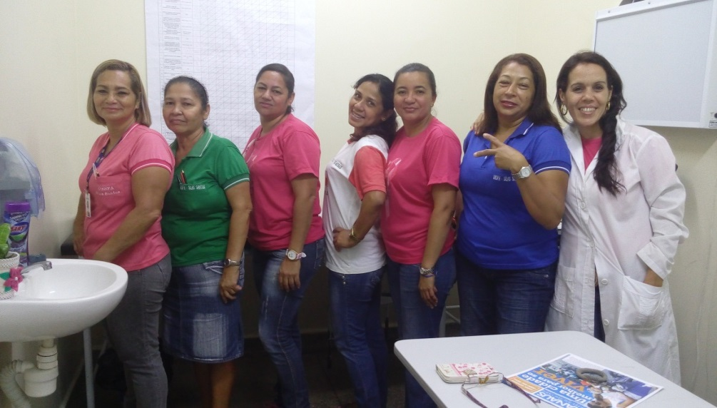
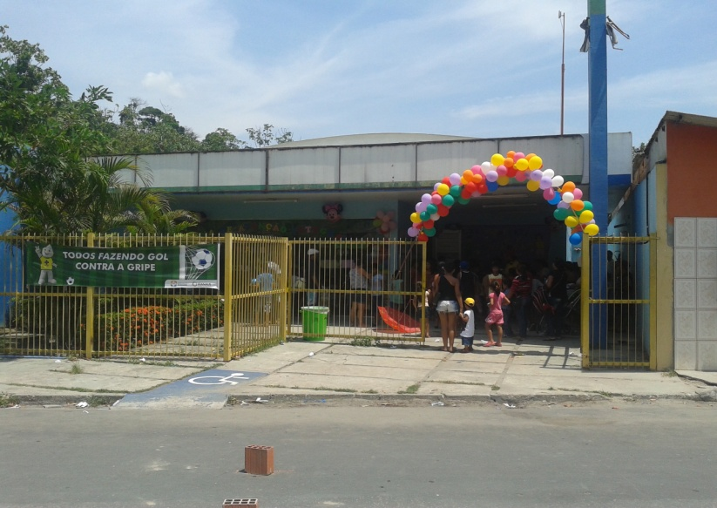
Sobre a ESF Dr. Silas Santos de Oliveira
Situada na zona urbana de Manaus; nossa UBS foi construída para tal fim e possui boa estrutura física
Atende uma população total de 8 mil 765 pessoas , das quais 3669 são atendidas por minha equipe, dividida em 923 famílias, é estimado 953 mulheres na faixa etária entre 25 e 64 anos e 305 mulheres entre 50 e 69 anos;
Nossa UBS é constituída por 3 equipes de saúde
Minha equipe é constituída por 1 enfermeira, 1 médica, 1 dentista, 1 auxiliar de saúde bucal, 5 ACS, 1 técnico de enfermagem
Contamos com apoio de uma equipe NASF
Modulo de Saúde Silas Santos

Slide 5
Situação da atenção a saúde da mulher antes da Intervenção
O serviço já era ofertado na unidade, mas nossa cobertura não atingia todas mulheres da área, além de que os registros e os cadastros não estavam atualizados;
Nossos indicadores de qualidade encontravam-se fragilizados;
Mas realizávamos atividades em grupo para as mulheres, com foco em educação em saúde
Nossas consultas não estavam de acordo com os protocolos do Ministério da Saúde

Slide 6
Objetivo Geral
Melhorar a atenção ao programa de prevenção do câncer de colo de útero e câncer de mama na UBS/ESF Dr. Silas de Oliveira Santos, Manaus/AM
Objetivos Específicos
Ampliar a cobertura de detecção precoce do câncer de colo de útero e de câncer de mama.
Melhorar a qualidade do atendimento das mulheres que realizam detecção precoce de câncer de colo de útero e de mama na unidade de saúde.
Melhorar o registro das informações.
Mapear as mulheres de risco para câncer de colo de útero e de mama.
Promover a saúde das mulheres que realizam detecção precoce de câncer de colo de útero e de mama na unidade de saúde.

Slide 7
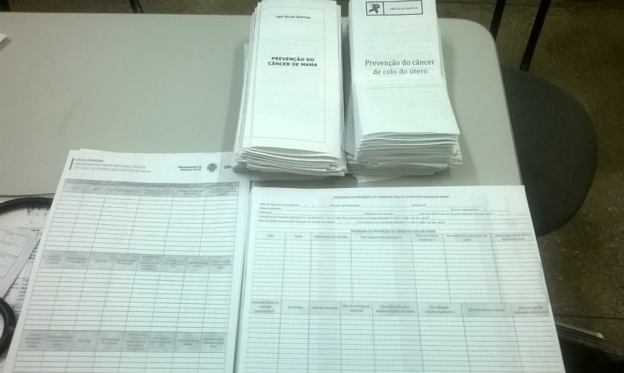
Detalhamento das ações
Eixo Monitoramento e avaliação
Implantação do cadastro na Ficha-espelho e livro
Uso da planilha de coleta de dados
Uso dos diários de intervenção
Uso dos prontuários
Cadastro de todas usuárias da área

Slide 8
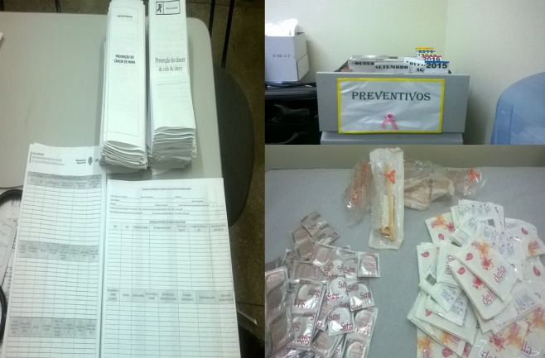
Detalhamento das ações
Eixo Organização e gestão do serviço
Utilização de uma agenda para o programa para marcação das consultas;
Organização de um arquivo;
Acolhimento por todos membros da equipe em qualquer turno e local da UBS;
Manutenção dos recursos materiais com apoio da gestão (kits para coleta de preventivo, preservativos e etc.)
Mapear mulheres de risco

Slide 9
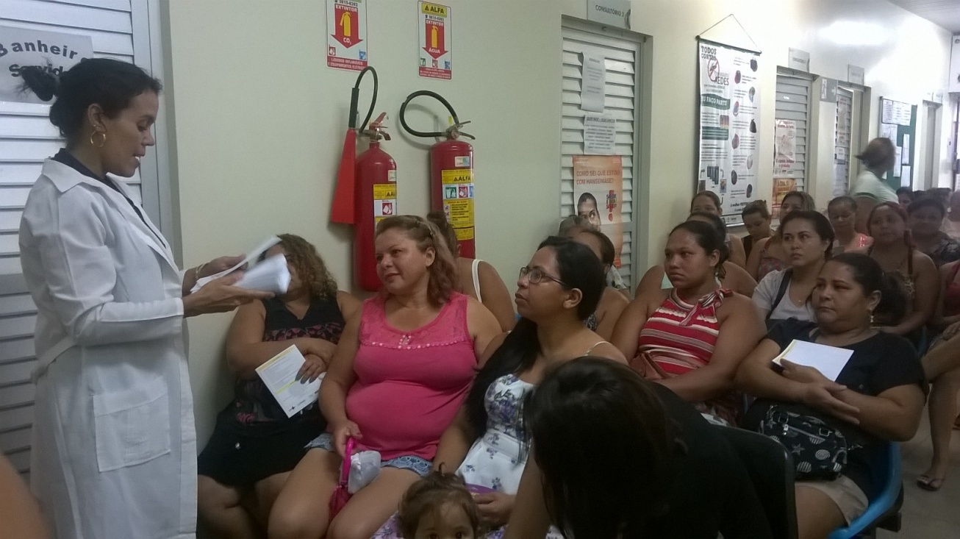
Detalhamento das ações
Eixo Engajamento Público
Atividades periódicas com o foco de educação, promoção e prevenção em saúde;
Informar as usuárias sobre os indicadores de qualidade durante toda intervenção

Slide 10
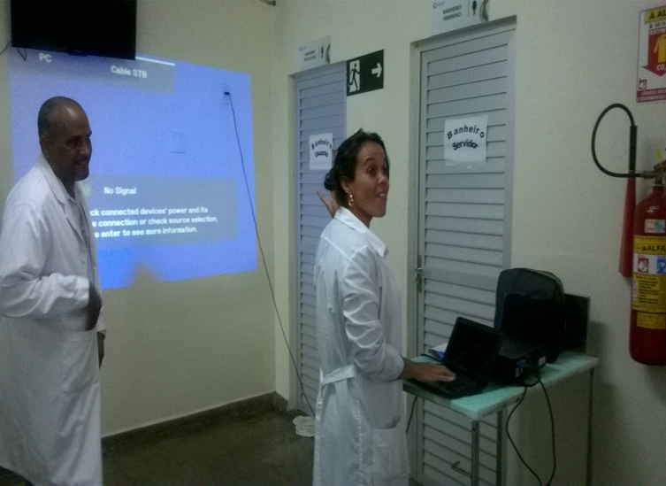
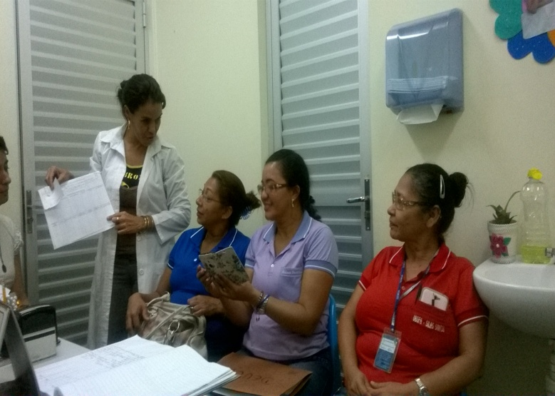
Detalhamento das ações
Qualificação da prática clínica
Através das capacitações oferecidas durante toda intervenção (educação permanente para os membros da equipe), com base no protocolo do MS;
Temas das capacitações: cadastramento, rastreamento, acolhimento, busca ativa, periodicidade dos exames, indicadores de qualidade, manutenção dos registros, fatores de risco e promoção em saúde

Slide 11
Resultados
Meta: Ampliar a cobertura de detecção precoce do câncer de colo de útero e de mama nas mulheres na faixa etária entre 25 e 69 anos de idade para um 80%
Não foi atingida a meta pactuada a intervenção tinha previsão de 4 meses e foi encurtada

Slide 12
Resultados
Meta: Obter 100% de coleta de amostras satisfatórias do exame citopatológico de colo de útero.

Slide 13
Resultados
Meta: Realizar busca ativa em 100% de mulheres com exame citopatológico alterado sem acompanhamento pela unidade de saúde
Meta : Identificar 100% das mulheres com exame CP alterados sem
acompanhamento pela unidade de saúde.

Slide 14
Resultados
Meta: Identificar 100% das mulheres com mamografia alterada sem acompanhamento pela unidade de saúde
Meta: Realizar busca ativa 100% de mulheres com mamografia alterada sem acompanhamento pela unidade de saúde
1 resultado alterado que foi avaliado na unidade e registrado no prontuário clinico
e na ficha espelho.
foram monitorados 100% dos exames da mamografia com apenas 1 alterado no terceiro mês

Slide 15
Resultados
Meta: Manter registro da coleta de exame citopatológico de colo de útero e a realização da mamografia em registro específico em 100% das mulheres cadastradas
Conforme a avanço da intervenção
este indicador foi melhorando
Só 4 mulheres tiveram esta pendencia por que ingressaram ao programa recentemente

Slide 16
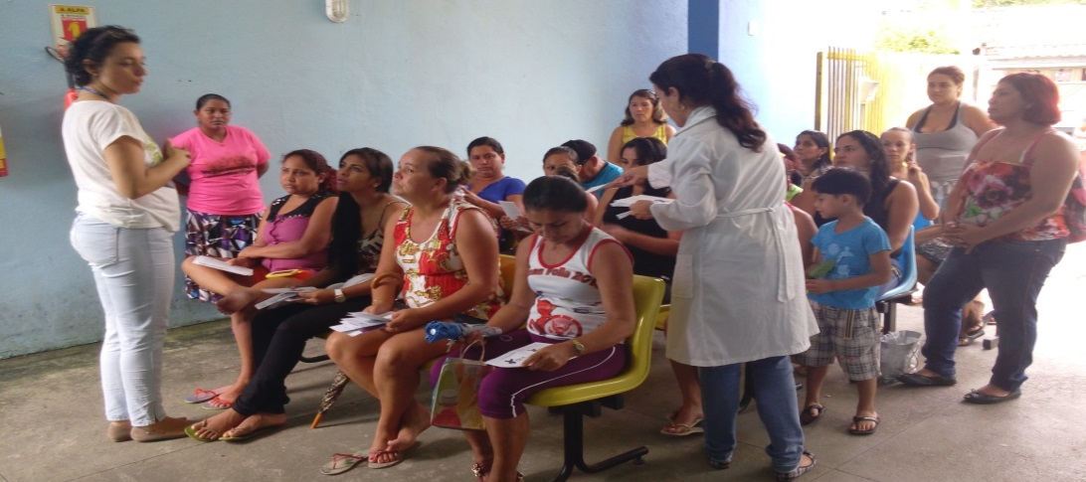
Resultados
Meta : Pesquisar sinais de alerta para câncer de colo de útero em 100% das mulheres entre 25 e 64 anos
Meta : Realizar avaliação de risco para câncer de mama em 100% das mulheres entre 50 e 69 anos.
Meta:
Orientar 100% das mulheres cadastradas sobre doenças sexualmente transmissíveis (DST) e fatores de risco para câncer de colo de útero e mama
Todas estas metas foram atingidas 100% para todas mulheres cadastradas durante os 3 meses de intervenção

Slide 17
Discussão
Aumento da cobertura e qualidade dos indicadores relativas a saúde da mulher, mas devido ao encurtamento da intervenção não atingimos a meta inicialmente pactuada (80%), atingimos 46,9% para CCU e 70,8% para CM, outro fator que impediu atingir a cobertura é o universo de mulheres residentes na área da UBS
Melhora nos registros (implantação da ficha espelho, atualização de prontuários, uso da planilha e dos diários de intervenção)
Melhor articulação, divisão de trabalho e vínculo entre equipe
Satisfação da comunidade com o trabalho
Capacitação profissional (várias capacitações durante os 3 meses)
Incorporação à rotina do serviço

Slide 18
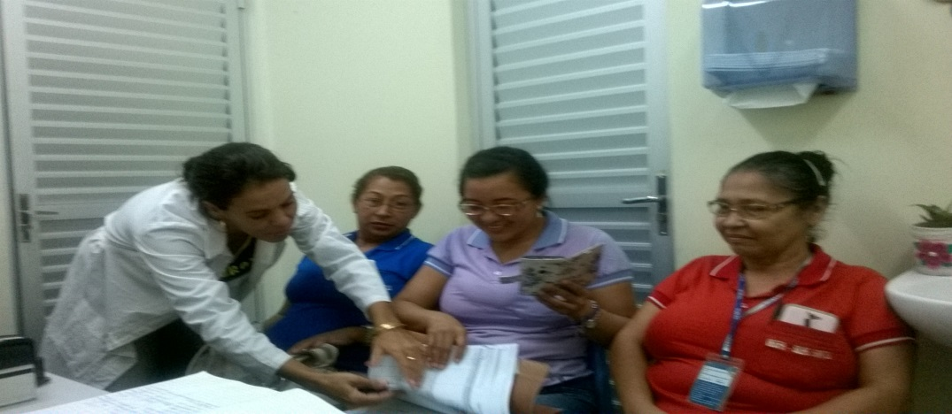
Discussão
Foco na educação em saúde e prevenção
Próximo passo organizar as ações de saúde da criança
Entrega das cartas aos gestores e comunidade

Slide 19
Reflexão sobre o processo de aprendizagem
Proporcionou a qualificação profissional
Pude conhecer a realidade do serviço e interferir de maneira positiva
Criação de vínculo entre equipe e comunidade
Aprimorei a capacidade de avaliar resultados
Superação de dificuldades e vencimento de desafios
Para o estudo não existem barreiras (método a distância)

Slide 20
Relato das ACS sobre a intervenção
Este relato foi registrado em nossos diários de intervenção
ACS Deucilene: ´´...a intervenção permitiu a busca ativa das mulheres para a realização de preventivos e mamografias... também foi muito importante para mim saber que ajudei de alguma maneira essas mulheres a estarem em dia com seus exames e colocar sua saúde em dia...´´
ACS Fatima: para mim foi muito importante fazer esta intervenção. Assim podemos fazer as prevenções para o câncer de colo do útero e o câncer e mama, um belo trabalho e iniciativa, espero que o trabalho continue.

Slide 21
Relato das ACS sobre a intervenção
ACS Rosiene: ´´a intervenção é primordial, pois a detecção e prevenção precoce facilita a cura e ajuda a salvar a vida de milhares de mulheres em todo mundo´´.
ACS Assunção: ´´resgatamos as mulheres que nunca fizeram acompanhamento e outras que já há anos não faziam, foi muito proveitoso, elas também gostaram muito´´.
ACS Jane:´´ essa intervenção foi e é de muita importância para a comunidade, as mulheres ficam bem assistidas , prevenindo a proliferação e avanço de patologias...´´

Slide 22
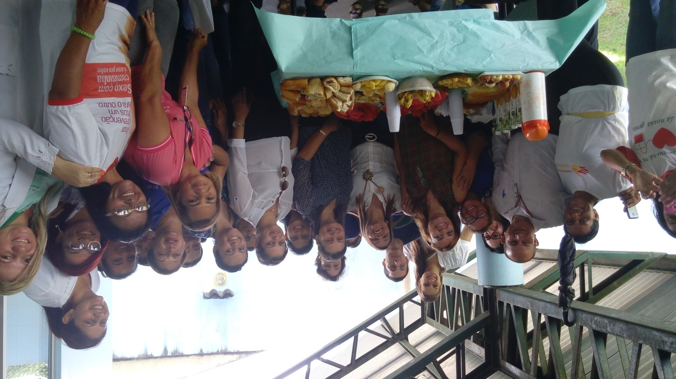
Confraternização da equipe

Slide 23
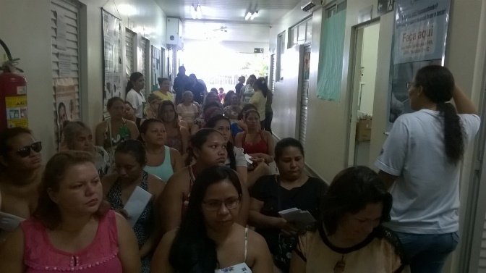
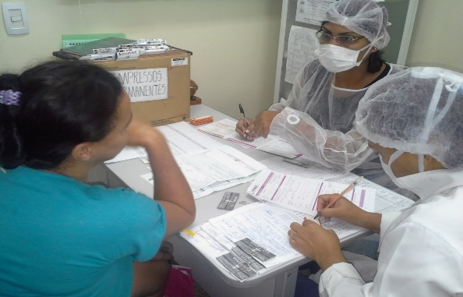
Obrigada pela atenção!

